Slide 1
算
法
组
第一次组会

Slide 2
第一部分、假期进度规划
第二部分、个人任务分析
目录
第三部分、比赛详情讲解
第四部分、算法分析

Slide 3
敢热爱，你就来
从心出发，机甲无畏

Slide 4
【PART.01】
假期进度规划

Slide 5
7.24前，完成测试题目
7.24-8.1，下一个项目去练手（Python/C++)
8.1-8.15，放假，有学习进度可以继续放到群里
8.16-9.2，了解OpenCV-C++、cmake、 ubuntu
9.3-9.5，入队考核

Slide 6
【PART.02】
个人任务分析

Slide 7
刘忠祺
张义文
牛文光
刘雨松
张洋
蒋瑞轩
付明杰
刘家辉
陈奕瑭
孙海华
於恩泽
周文正
叶涟嘉

Slide 8
【PART.03】
比赛详情讲解

Slide 9
欧拉角
pitch roll yaw
兵种
英雄 步兵 哨兵 工程 无人机 飞镖 雷达
赛制
BO2 BO3 BO5
裁判系统
测速模块 UWB定位模块
电源管理模块
超级电容管理模块
装甲模块
主控模块
图传模块
灯条模块
场地交互模块

Slide 10

超级对抗赛
高校联盟赛
高校单项赛
·区域赛
·全国赛
·步兵对抗赛
·3V3对抗赛
·步兵竞速与智能射击
·工程采矿
·飞镖打靶

Slide 11
超级对抗赛
·区域赛
·全国赛
步兵：自瞄，打击能量机关（，反陀螺）
英雄：自瞄（，反陀螺）
哨兵：全自动
飞镖：飞镖系统
雷达：扫描算法
无人机：自瞄
工程：矿石识别算法
高校单项赛
·步兵竞速与智能射击
步兵：打击能量机关
·工程采矿
工程：矿石识别算法
·飞镖打靶
飞镖：飞镖系统
高校联盟赛
·步兵对抗赛
步兵：自瞄（，反陀螺）
·3V3对抗赛
步兵：自瞄（，反陀螺）
英雄：自瞄（，反陀螺）
哨兵：全自动

Slide 12
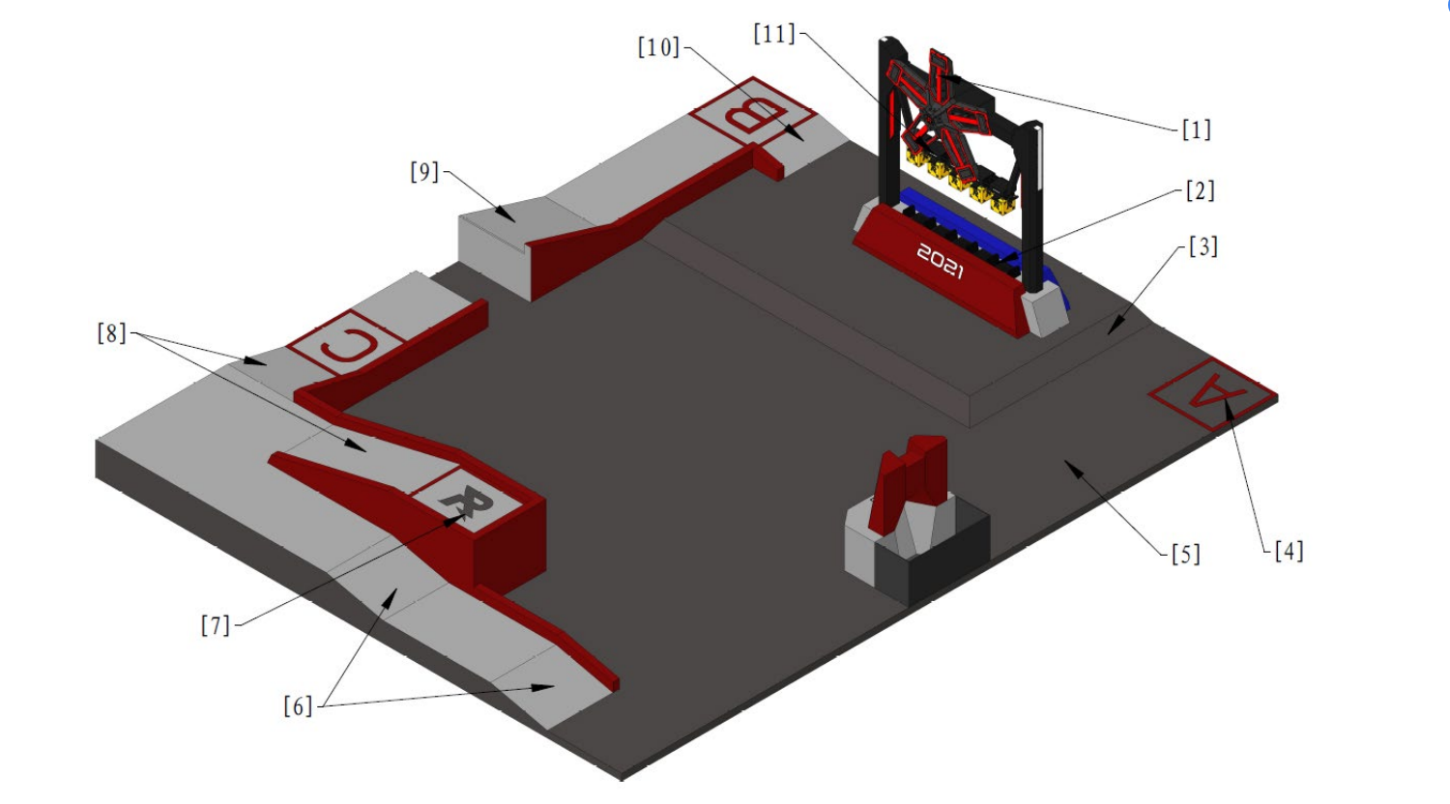

Slide 13
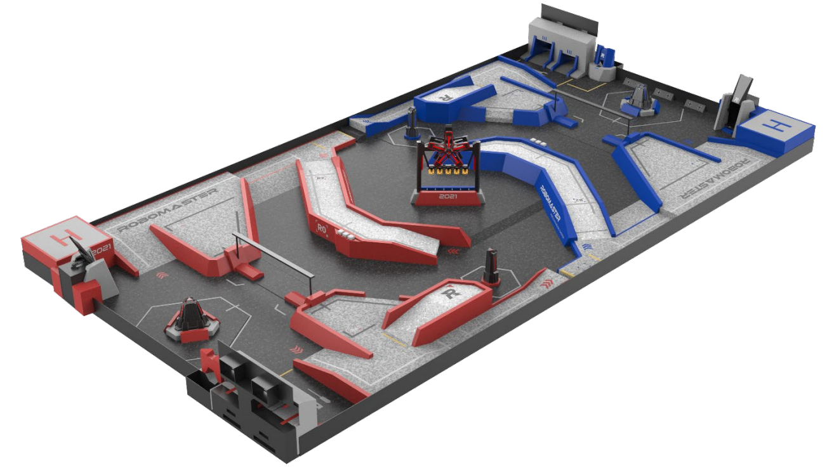

Slide 14
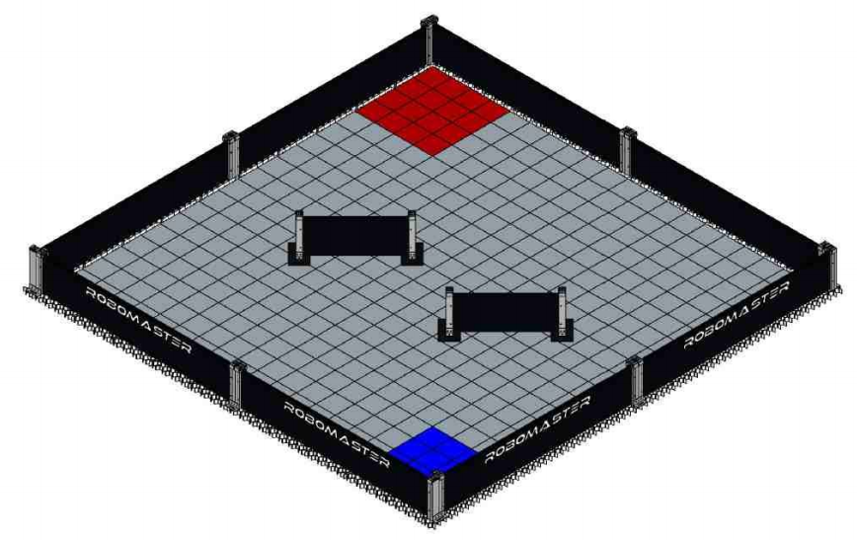

Slide 15
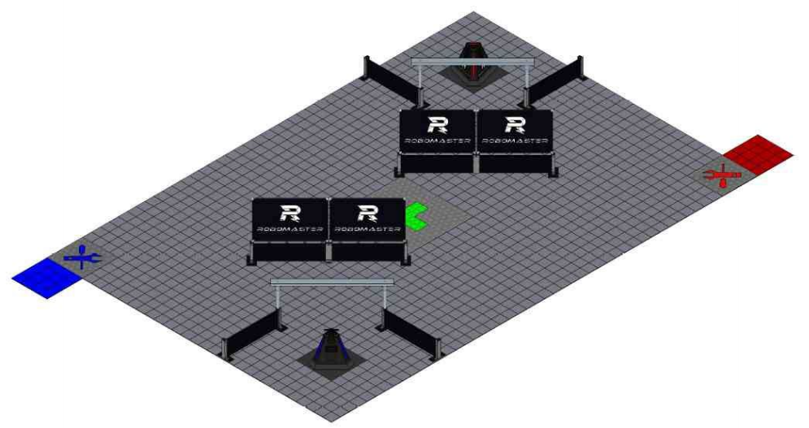

Slide 16
【PART.04】
算法分析

Slide 17
自瞄
打击能量机关
全自动
飞镖系统
雷达扫描算法
矿石识别
反陀螺
全自动步兵

Slide 18
摄像头选型，连接
相机常识
Ubuntu
miniPC
通信
通讯协议

